Slide 1
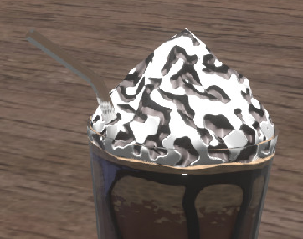
Project-CaffeineHavoc
Zeynep Meriç AŞIK
Emre BELİKIRIK
İsmail Buğra ÖZ
Meriç DEMİRÖRS

Slide 2
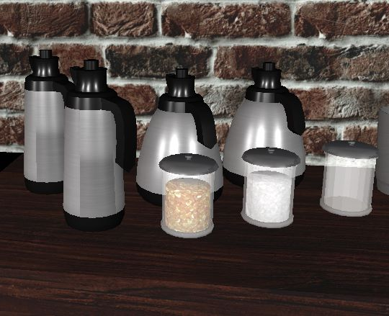
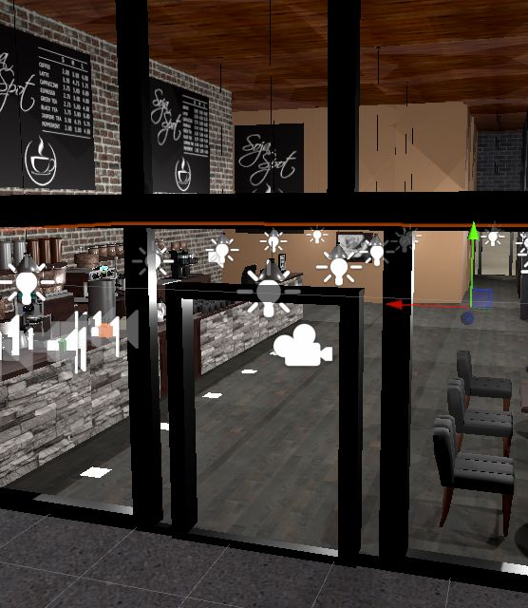

Slide 3

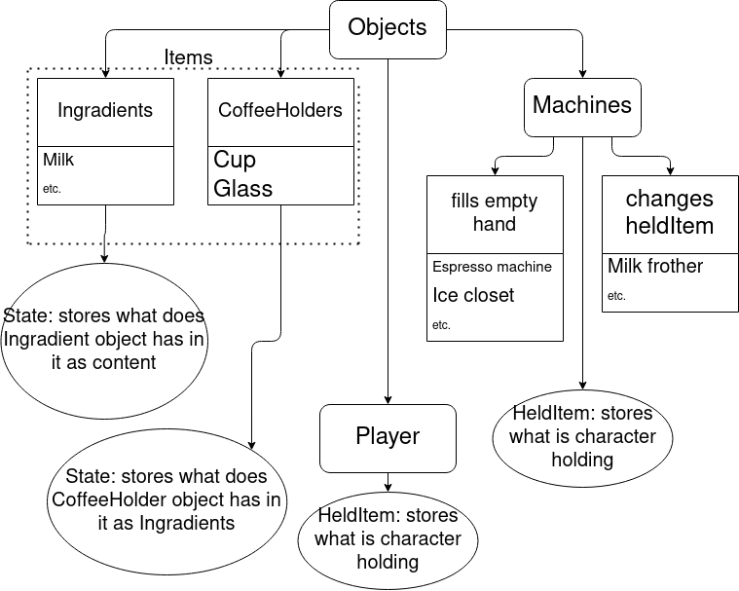

Slide 4

1-basit kontroller, kahveler ve tarifler, puanlama sistemi, sipariş alma sistemi
2-Oyun malzemeleri, makineleri, kahve tarifleri, Asset seçimleri, malzemeler üzerinden mekanikler, environment tasarımı, müşteri davranışları tasarımı
3-game logic (kahveler, malzemeler, makineler) (şema grafiği), game logic coding (kod gösterimi), asset research, environment design
4-HUD, assetler düzenlenecek, assetleri spawn etme kodlanacak, müşteri logic’i
5-kapı mekaniği, müşteri spawnı ve hareketleri, Dükkan düzenlenecek
6-HUD(elimizdeki kahvenin içeriği ve adı yazacak, puan), random kahve siparişi alıp ekranda gösterme
7-assetleri düzenleyip oyunu oynanabilir şekilde birleştirmek, sesler oyuna eklenecek
8-prefab ayarlama, main menü, oyun ambiyans sesleri, dükkan düzenleme, karakter hareket alanları, environment

Slide 5
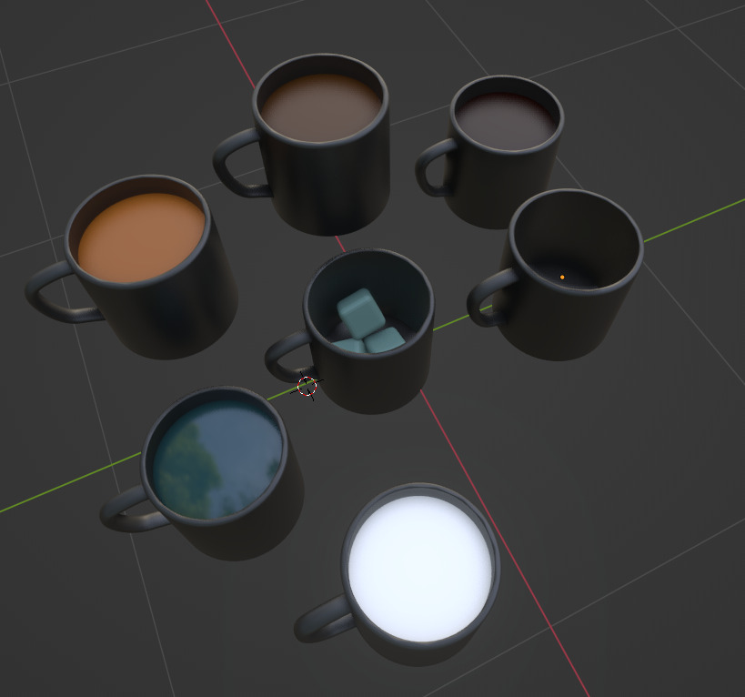

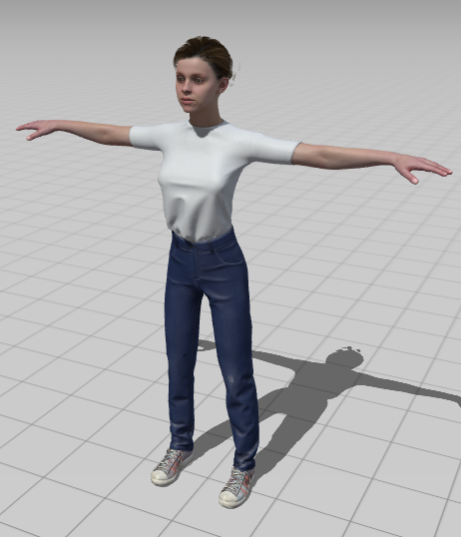
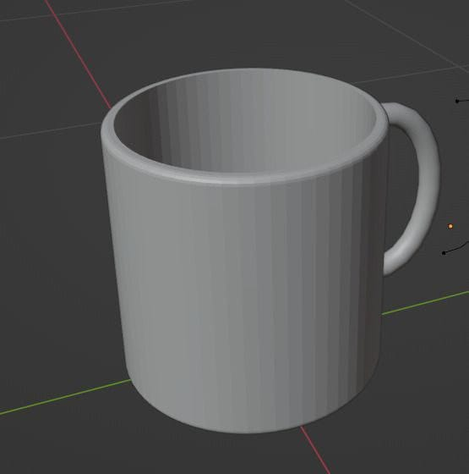
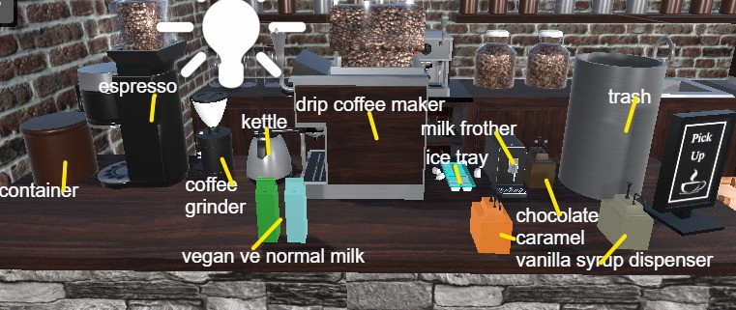

Slide 6
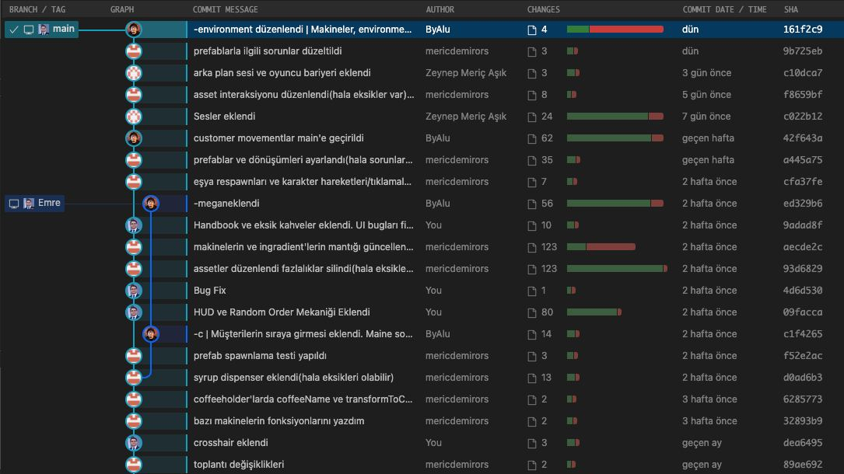

Slide 7
Asset Kaynak Link’leri
https://assetstore.unity.com/packages/3d/environments/coffee-house-kit-121498
https://www.mixamo.com/#/?page=2&query=&type=Characte

